Slide 1

TUẦN 8
MÔN TIẾNG VIỆT LỚP 4
NÓI VÀ NGHE
TRAO ĐỔI: EM ĐỌC SÁCH BÁO
Giáo viên: Nguyễn Thị Uyên

Slide 2


Slide 3
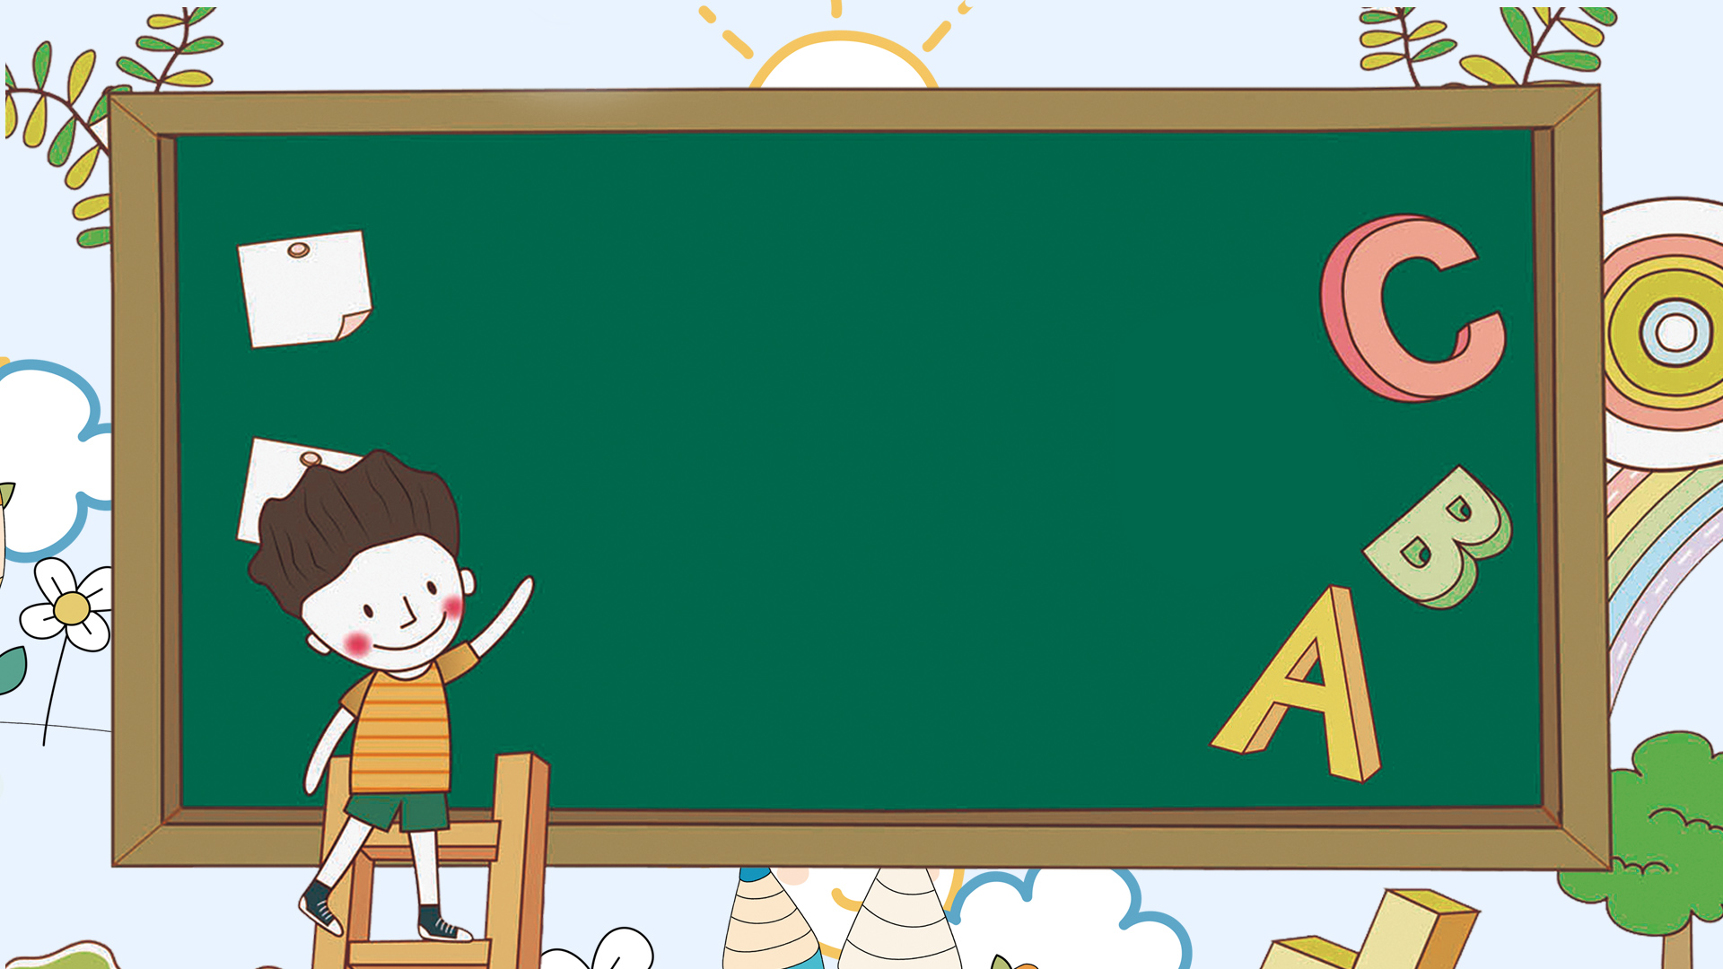
Trao đổi
Em đọc sách báo

Slide 4

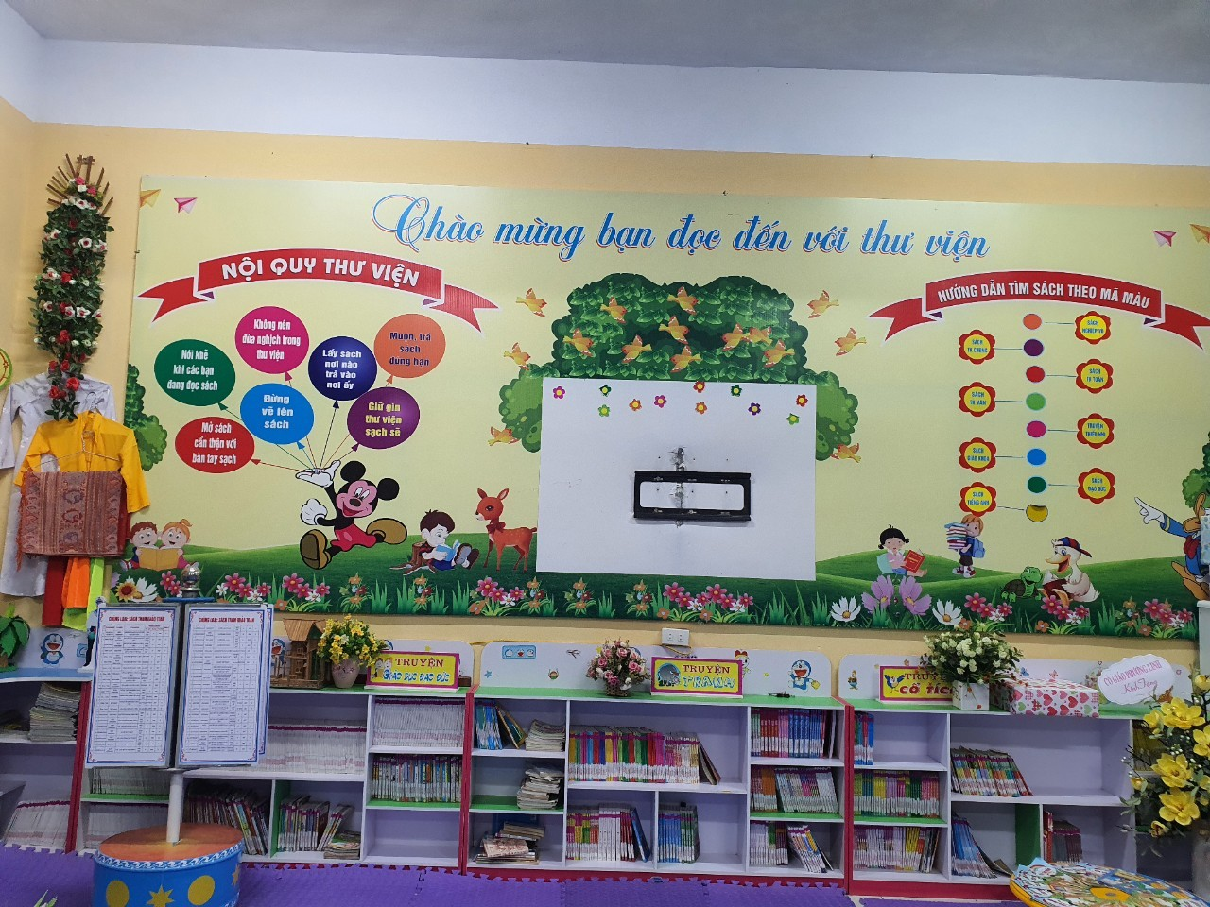
HOẠT ĐỘNG 1.
CHUẨN BỊ
  Bài 1
Giới thiệu một câu chuyện (hoặc bài thơ, bài văn, bài báo) đã đọc ở nhà về việc đọc sách và ích lợi của sách.

Slide 5
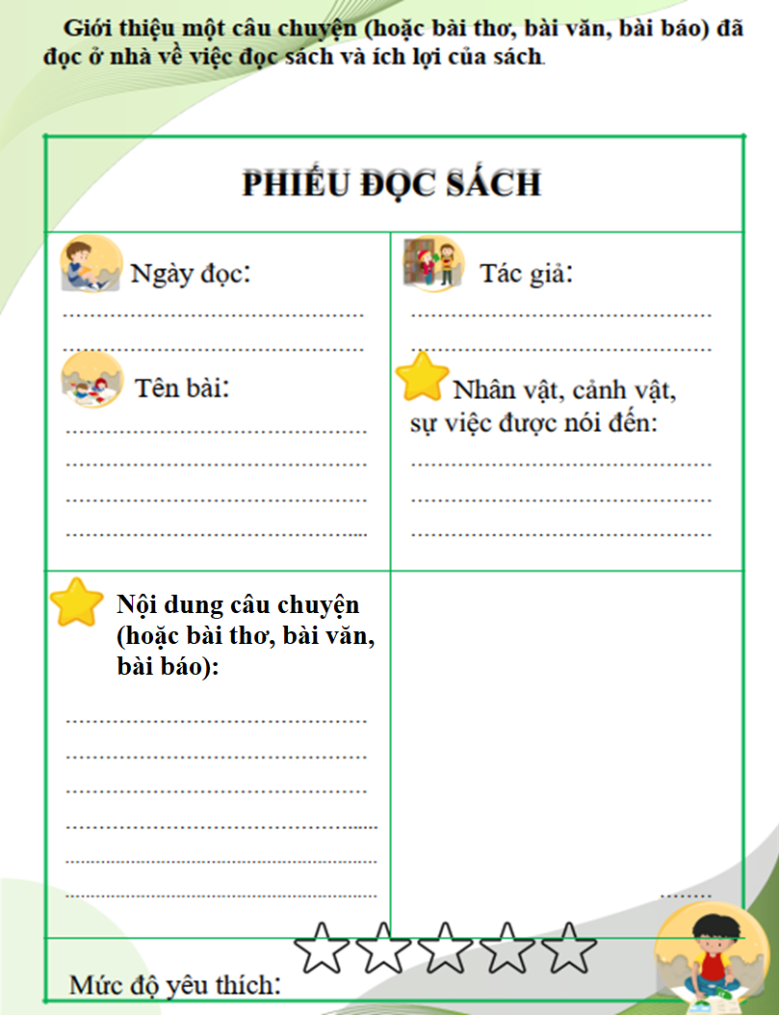

Chia sẻ
nhóm đôi

Slide 6


HOẠT ĐỘNG 2. KỂ (ĐỌC) VÀ TRAO ĐỔI
Bài 2
Trao đổi về nội dung câu chuyện (hoặc bài thơ, bài văn, bài báo) mà bạn em giới thiệu:
a) Em thích nhân vật (hoặc chi tiết, hình ảnh) nào? Vì sao?
b) Câu chuyện (hoặc bài thơ, bài văn, bài báo) đó nói lên điều gì?
NHIỆM VỤ 1: KỂ (ĐỌC) VÀ TRAO ĐỔI TRONG NHÓM

Slide 7
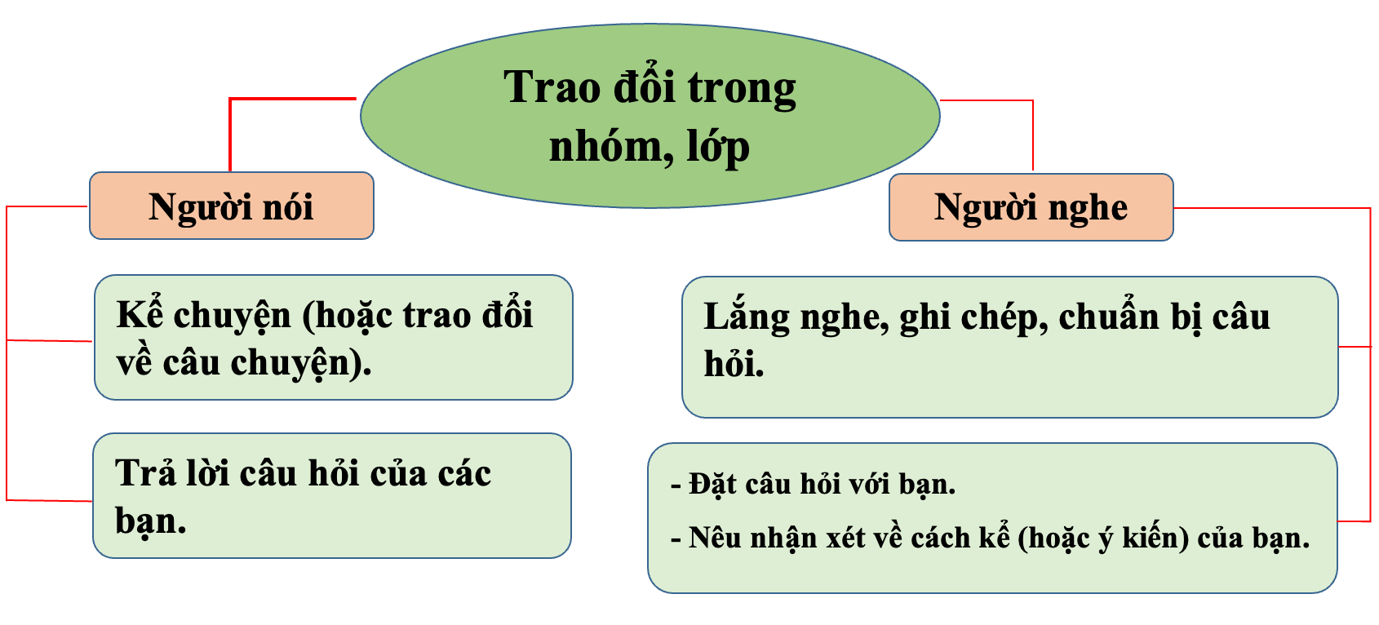

Slide 8
Thảo luận
nhóm đôi

Slide 9

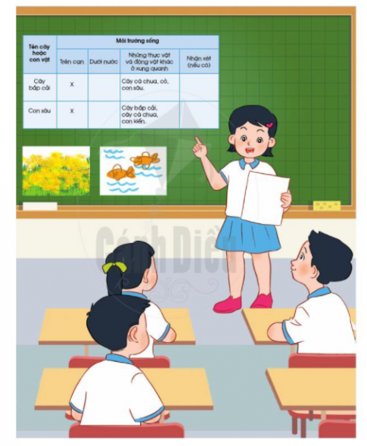











NHIỆM VỤ 2: KỂ (ĐỌC) VÀ TRAO ĐỔI TRƯỚC LỚP
NHIỆM VỤ 1: KỂ (ĐỌC) VÀ TRAO ĐỔI TRONG NHÓM
Em hãy trao đổi với bạn cùng nhóm về nội dung câu chuyện (hoặc bài thơ, bài văn, bài báo) mà em đã đọc.

Slide 10


Slide 11

BẢN TIN
THƯ VIỆN

Slide 12


Slide 13
BẢN TIN
THƯ VIỆN

Slide 14


Slide 15


Slide 16

DẶN DÒ
- Tiếp tục tìm đọc và kể lại câu chuyện, bài văn, bài thơ hay bài báo về việc đọc sách và lợi ích của sách cho người thân nghe nhé.
Chuẩn bị nội dung bài đọc 4: Mỗi lần cầm sách giáo khoa.

Slide 17
BÀI HỌC KẾT THÚC
CHÚC CÁC EM LUÔN CHĂM NGOAN, HỌC GIỎI!

